Slide 1
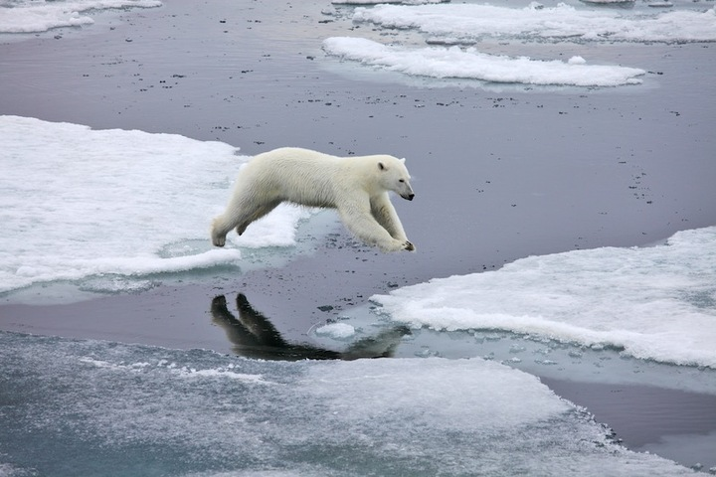
9. Ilmastonmuutoksella ennustetaan olevan monia seurauksia
www.shutterstock.com

Slide 2
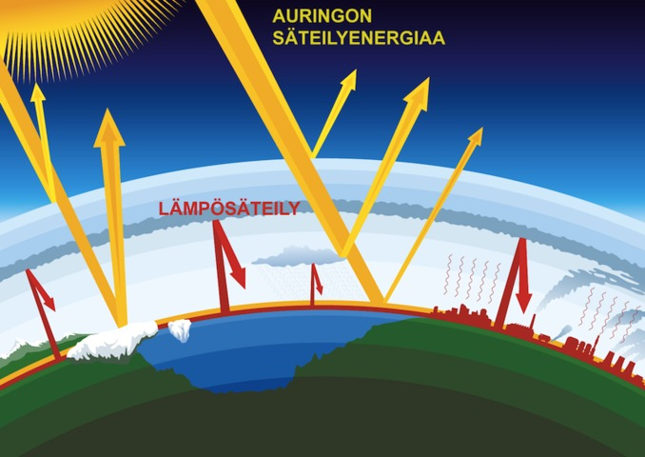
Kasvihuoneilmiö
Mahdollistaa elämän maapallolla
Kasvihuonekaasut estävät lämpösäteilyn pääsyä avaruuteen
Ihminen voimistaa kasvihuoneilmiötä
www.shutterstock.com

Slide 3
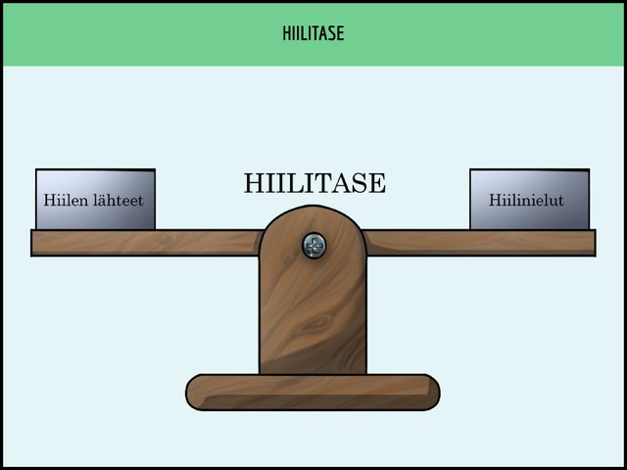
Kasvihuonekaasut
Kasvihuoneilmiötä voimistavat kaasut
Hiilidioksidi, metaani, vesihöyry, …
Hiilitase on hiilen lähteiden ja hiilinielujen välinen erotus

Slide 4
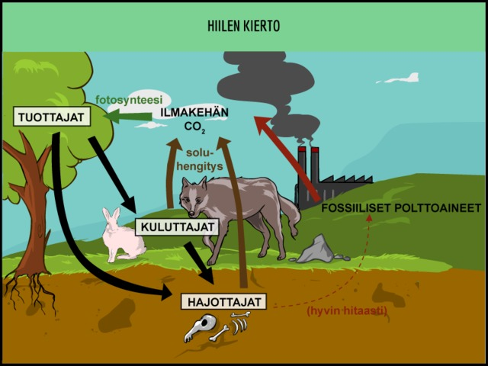
Hiilen kierto
www.shutterstock.com

Slide 5
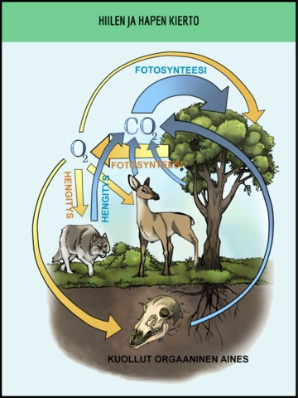
Hiilen ja hapen kierto
Kytkeytyvät toisiinsa
Fotosynteesi ja soluhengitys

Slide 6
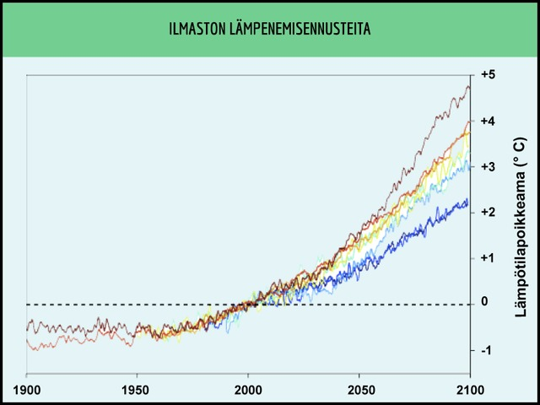
Ilmastomallit
Ennustavat maapallon ilmastojärjestelmää
Ennustusten mukaan maapallon keskilämpötila nousee

Slide 7
Ilmastonmuutoksen vaikutuksia
Keskilämpötilan nouseminen
Jäätiköiden sulaminen
Sademäärien muuttuminen
Äärimmäisen sääolosuhteiden lisääntyminen
Eliöiden levinneisyysalueet muuttuvat: muutoksia kokonaisiin ekosysteemeihin
Lajien kuoleminen sukupuuttoon

Slide 8
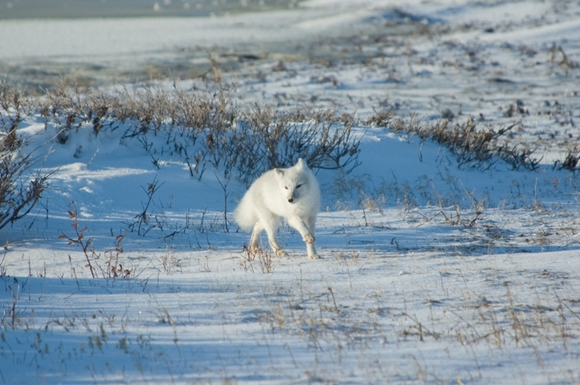
Ilmastonmuutos Suomessa
Kasvukauden piteneminen
Ilmastovyöhykkeiden siirtyminen kohti pohjoista
Lumipeite vähenee
Tunturieliöiden elintila kapenee
www.shutterstock.com

Slide 9
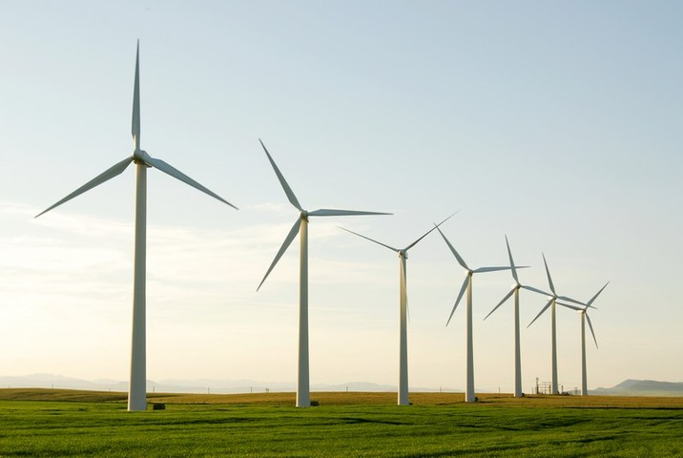
Ilmastonmuutoksen hillitseminen
Päästöjen rajoittaminen
Kansainväliset sopimukset (esim. Kioto)
Kulutuksen vähentäminen
Puhtaampi liikenne ja energiantuotanto
Päästökauppa
Hiilinielujen lisääminen
www.shutterstock.com

